Slide 1
Форензика Форматы файлов

Slide 2
Введение
Слово «Форензика» появилось в русском языке от английского слова Forensics, что означает наука об исследовании доказательств или попросту говоря компьютерная криминалистика.
Специалисты в области форензики незаменимы при необходимости быстро обнаружить и проанализировать инциденты ИБ, например, взлом веб-сервера или причины утечки конфиденциальной информации, шифрование конфиденциальных данных и т.д.

Slide 3
Задачи форензики:
разобраться в способе реализации взлома;
построить сценарий атаки;
восстановить хронологию атаки;
собрать оставшиеся следы атаки;
разработать необходимые меры защиты для предотвращения от подобной и по возможности от других атак, улучшая процесс обеспечения ИБ в целом;
уменьшить и восстановить нанесенный ущерб.

Slide 4
Классификация компьютерной криминалистики
Computer forensics — к ней относится все, что связано с поиском артефактов взлома на локальной машине: анализ RAM, HDD, реестра, журналов ОС и так далее.
Network forensics, как понятно из названия, имеет отношение к расследованиям в области сетевого стека — например, дампу и парсингу сетевого трафика для выявления таких интересных вещей, как RAT, reverse shell, backdoor-туннелей и тому подобного.
Forensic data analysis посвящена анализу файлов, структур данных и бинарных последовательностей, оставшихся после атаки или использовавшихся при вторжении.
Mobile device forensics занимается всем, что касается особенностей извлечения данных из Android и iOS.
Hardware forensic — экспертиза аппаратного обеспечения и технических устройств. Это направление наименее популярно и наиболее сложно. Сюда входит разбор данных на низком уровне (микроконтроллера, прошивки или BIOS), исследование специфических особенностей работы устройства, к примеру диапазона частот работы Wi-Fi-передатчика или внутреннего устройства скиммера, устанавливаемого на банкоматы.

Slide 5
Методы анализа
Статический анализ. Задачи статического анализа — создать (скопировать) образ жесткого диска или дампа оперативной памяти, выявить и восстановить удаленные файлы, остатки аномальных файлов в %TEMP% и системных директориях, собрать историю серфинга веб-браузера, системные логи (события авторизации, аудит доступа к файлам и директориям и так далее), получить список запущенных в памяти процессов и открытых коннектов сети.
Динамический анализ, или live-анализ, использует нарезку из снапшотов системы, запускаемой в различных условиях для получения полной картины происходящего. К примеру, малварь склонна удалять свой код и следы инфицирования после определенных действий. И если снапшот взломанной системы был снят до этого момента, есть реальный шанс получить данные о том, что эта малварь делала на компьютере жертвы. Соответственно, в качестве подшивки электронных свидетельств здесь могут выступать скриншоты, логи коннектов в сеть, передаваемый трафик, сравнение состояния файловой системы ОС до и после инцидента.

Slide 6

Bulk Extractor
Bulk Extractor – это многофункциональный инструмент, который может извлекать полезную информацию, такую как номера кредитных карт, доменные имена, IP-адреса, электронные адреса, номера телефонов и URL-адреса, из доказательств Жесткие диски / файлы, найденные в ходе экспертизы.
Он полезен при анализе изображений или вредоносных программ, а также помогает в кибер-расследовании и взломе паролей. Метод состоит их составления списка слов на основе информации, найденной из доказательств, которые могут помочь в взломе пароля.
Bulk Extractor популярен среди других инструментов благодаря своей невероятной скорости, совместимости с множеством платформ и тщательности. Он быстрый благодаря многопоточным функциям и способен сканировать любой тип цифрового мультимедиа, включая жесткие диски, твердотельные накопители, мобильные телефоны, камеры, SD-карты и многие другие типы.
Преимущества:
Он имеет несколько параметров вывода, таких как отображение и анализ выходных данных в гистограмме.
Он может быть легко автоматизирован с помощью Python или других скриптовых языков.
Он поставляется с некоторыми заранее написанными скриптами, которые можно использовать для дополнительного сканирования.

Slide 7
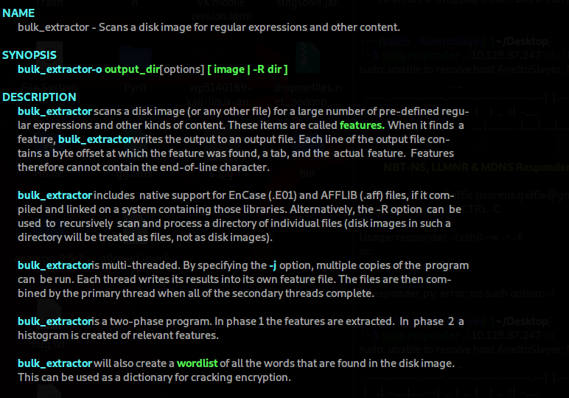
В отличие от других инструментов цифровой криминалистики, bulk extractor проверяет каждый байт данных, чтобы определить, не является ли он началом последовательности, которую можно распаковать или декодировать иным образом.

Slide 8

Autopsy
Autopsy — это программа с открытым исходным кодом, которая используется для выполнения криминалистических операций с жесткими дисками и смартфонами.
Основное предназначение программы — расследование улик киберпреступлений, но также Autopsy может использоваться для восстановления удаленной информации.

Slide 9
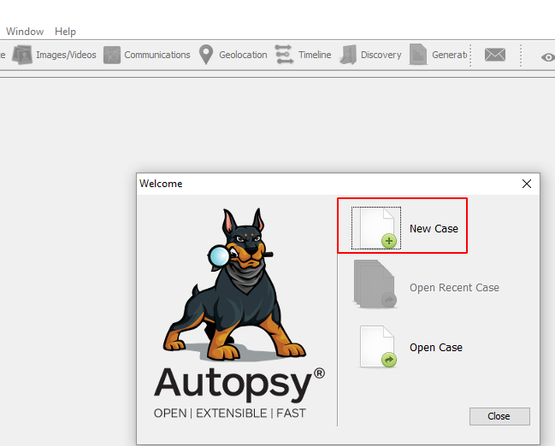
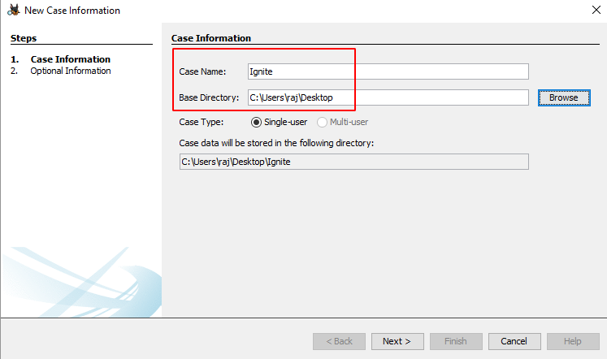
Создание проекта

Slide 10
Источники данных
Disk Image or VM file: сюда входит файл образа, который может быть точной копией:
жесткого диска
карты памяти
виртуальной машины
Local Disk: этот параметр включает такие устройства, как:
жесткий диск
USB накопители
карты памяти и т. д.
Logical Files: образы любых локальных каталогов или файлов.
Unallocated Space Image File: файлы, запускаемые с помощью модуля Ingest.
Autopsy Logical Imager Results: источник данных от сканера логических разделов дисков.
XRY Text Export: источник данных из экспорта текстовых файлов из XRY.

Slide 11
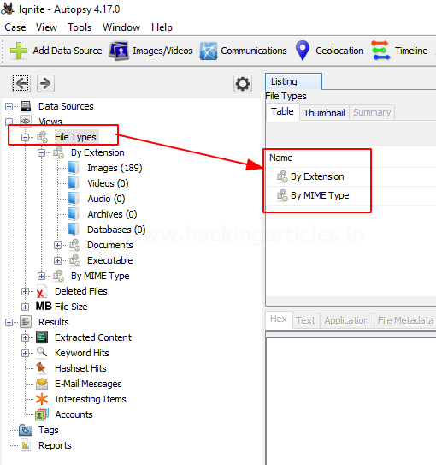
Типы файлов
Типы файлов можно классифицировать по форме расширения файла или типа MIME.
Autopsy предоставляет информацию о расширениях файлов, которые обычно используются ОС, тогда как типы MIME используются браузером, чтобы решить, какие данные представлять. Также отображаются удаленные файлы.
Типы файлов можно разделить на категории в зависимости от:
расширений
документов
исполняемых файлов

Slide 12
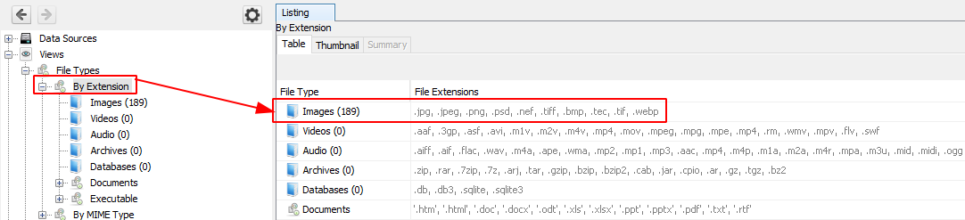
По расширению
В категории файлов по расширению можно заметить, что они были разделены на типы файлов, такие как:
Изображения
Видео
Аудио
Архивы
Базы данных и т. д.

Slide 13
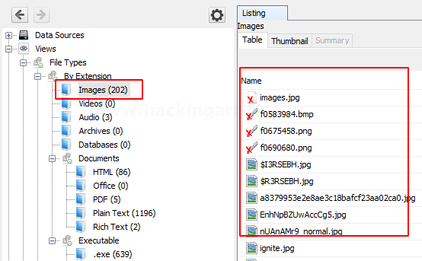
Анализ файлов, пример изображения

Slide 14
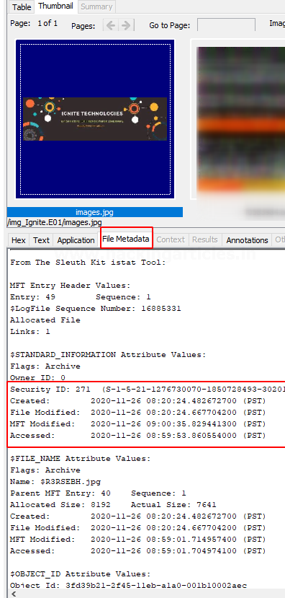
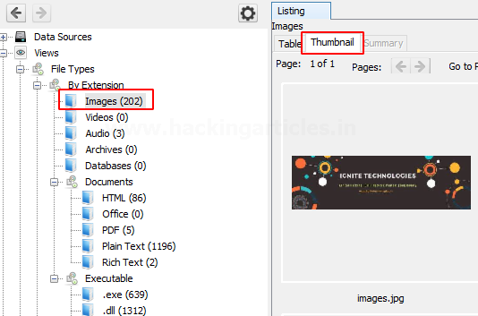
Мы также можем просмотреть миниатюры изображений.
При просмотре миниатюры можно изучить метаданные файла и подробную информацию об изображении.

Slide 15
Заключение
Криминалистика дело интересное, но вы могли задаться вопросом. Вот у меня случилась атака: что делать, что именно собирать, куда смотреть, хто я и тд. Начинать всегда нужно с дисков: собираете диски с машин и уносите к себе для детального анализа. Именно про это мы поговорим на следующем уроке.

Slide 16
Домашнее задание
Взломать ключ от тестового zip-архива
Подсказка в презентации =)

